Slide 1
Mit Slido
Reden Sie mit!

Slide 2
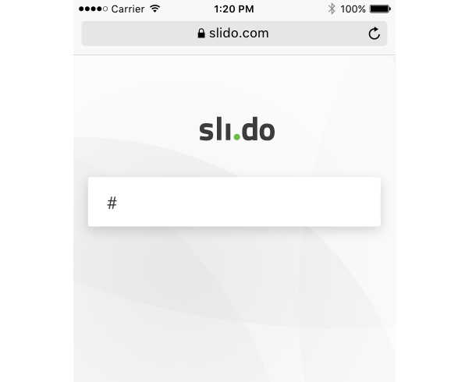
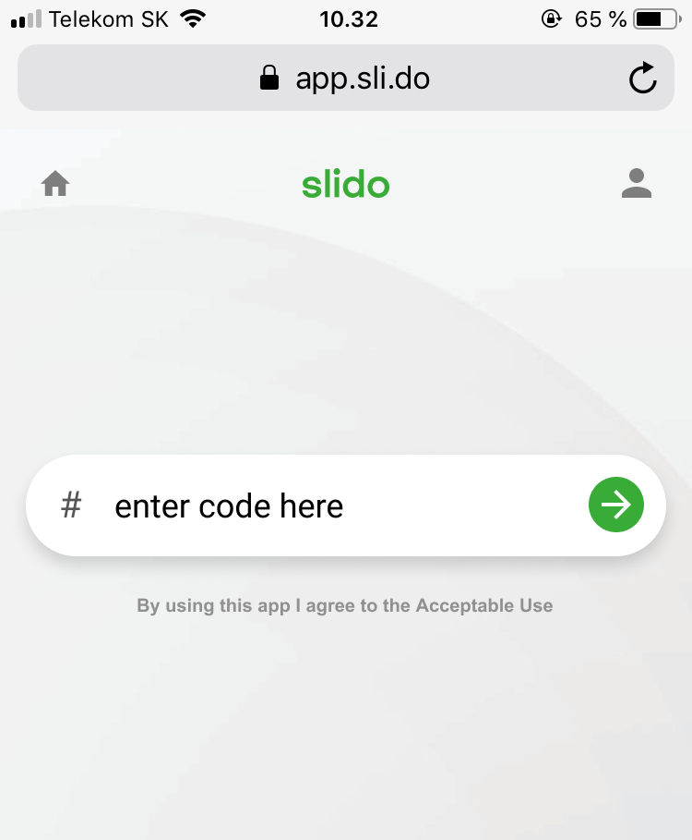
Gehen sie auf slido.com und geben Sie den Event-Code ein: #eventcode
Enter event code

Slide 3
Reden Sie mit
Browser öffnen
Auf slido.com gehen
Event-Code eingeben

Slide 4
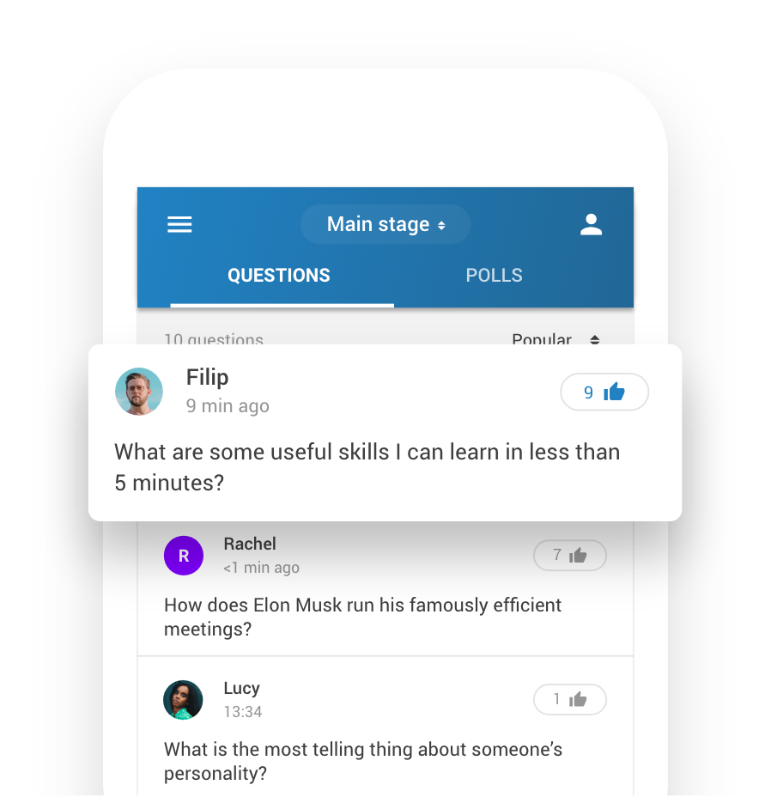
Stellen Sie Fragen und stimmen Sie für die, die Ihnen gefallen

Slide 5
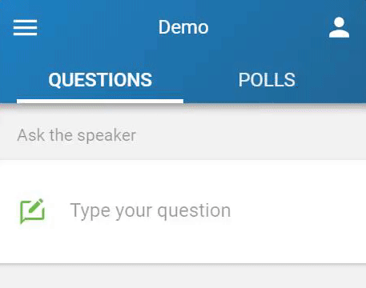
Bleiben Sie anonym
oder übermitteln Sie
Ihre Frage mit Namen

Slide 6
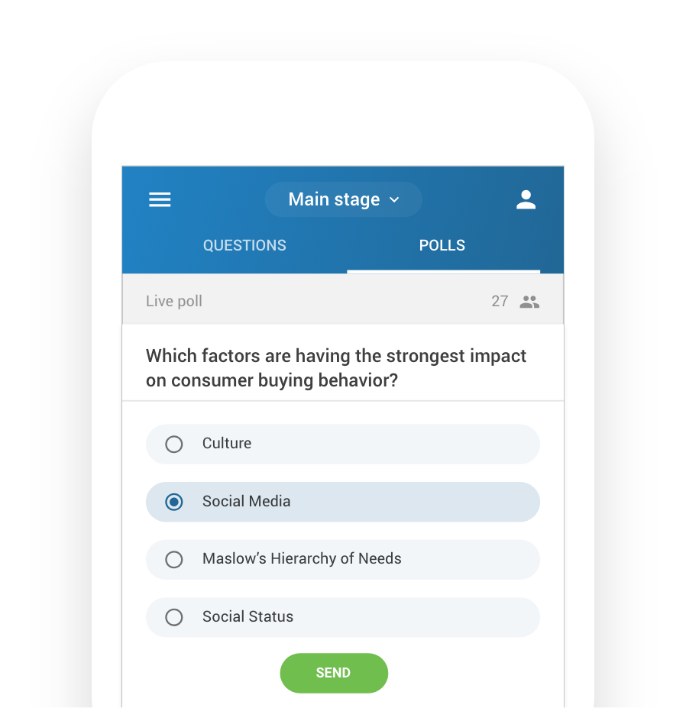
Teilen Sie Ihre Gedanken und Ihre
Meinung, indem Sie
an Live-Umfragen teilnehmen

Slide 7
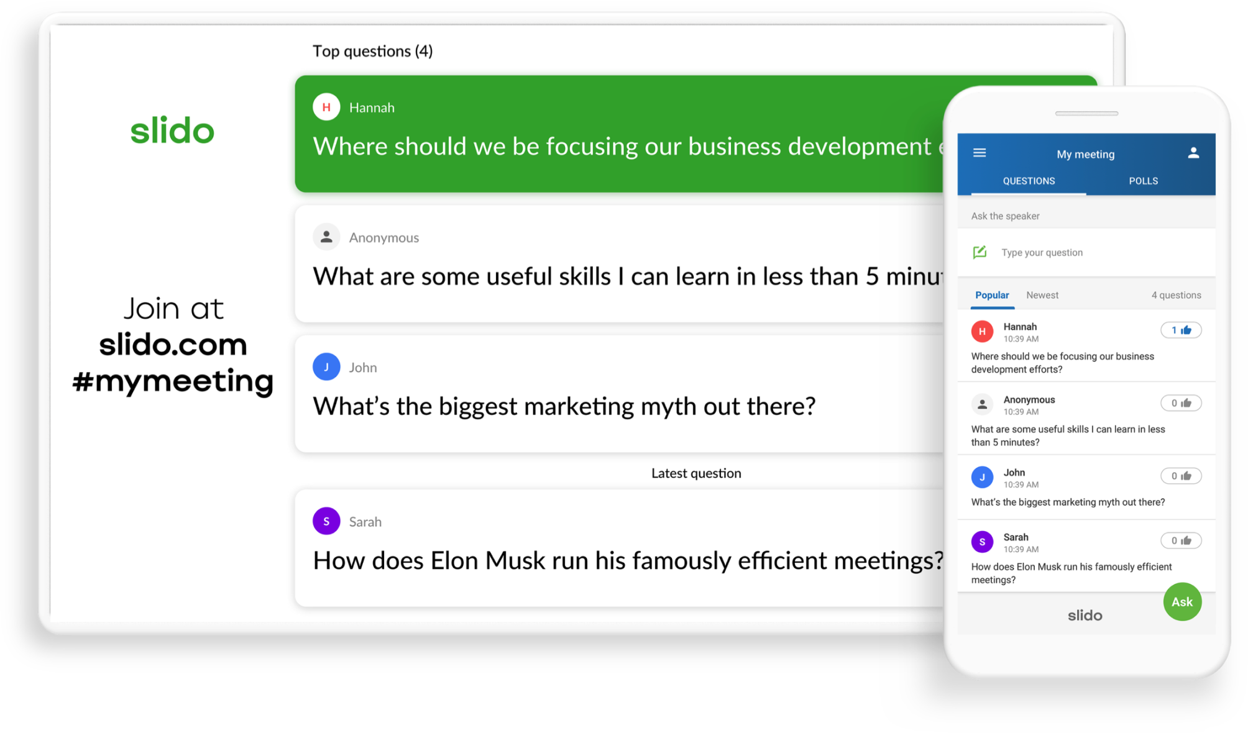
Fragen und
Abstimmungsergebnisse
erscheinen in Echtzeit in einem on an interaktiven Feed.

